Slide 1
第六章 jQuery选择器

Slide 2


预习检查
集中测试
请列举出在CSS中学习过的选择器的类型
jQuery选择器的优势有哪些？
jQuery选择器包括哪几大类？
通过位置选取元素的jQuery选择器有哪些？
Notes:
教学指导：
正式授课前进行统一测试。测试内容为上次课布置的预习测试题。本教学环节目的是强化学员进行预习的意识，测试结果记录学员学习成绩

Slide 3


回顾及作业点评
提问
使用jQuery如何实现隔行变色效果？
$(document).ready()与window.onload有什么区别？
如何实现DOM对象和jQuery对象间的转化？
在网页中有一个id为teacher的div，请使用jQuery隐藏此div
点评作业的提交情况和共性问题
作业点评

Slide 4

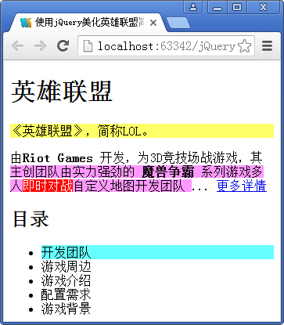
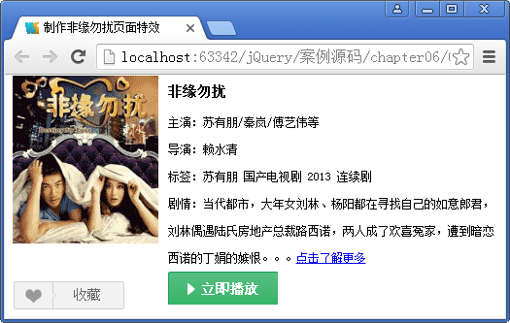
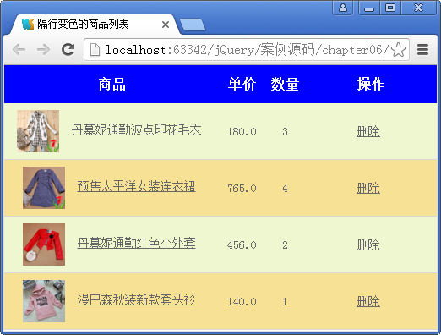

本章任务
制作图书简介页面
使用jQuery美化英雄联盟简介页
制作非缘勿扰页面特效
制作隔行变色的商品列表
制作全网热播视频页面

Slide 5

本章目标
会使用基本选择器获取元素
会使用层次选择器获取元素
会使用属性选择器获取元素
会使用过滤选择器获取元素
会使用基本过滤选择器获取元素
会使用可见性过滤选择器获取元素

Slide 6

jQuery选择器
jQuery选择器类似于CSS选择器，用来选取网页中的元素
示例
$("h3").css("background","#09F");
获取并设置网页中所有<h3>元素的背景
“h3”为选择器语法，必须放在$()中
$(“h3”)返回jQuery对象
.css()是为jQuery对象设置样式的方法

Slide 7
jQuery选择器分类
jQuery选择器功能强大，种类也很多，分类如下
通过CSS选择器选取元素
基本选择器
层次选择器
属性选择器
通过过滤选择器选择元素
基本过滤选择器
可见性过滤选择器

Slide 8
基本选择器
基本选择器包括标签选择器、类选择器、ID选择器、并集选择器和全局选择器
名称 | 语法构成 | 描述 | 示例
标签选择器 | element | 根据给定的标签名匹配元素 | $("h2" )选取所有h2元素
类选择器 | .class | 根据给定的class匹配元素 | $(" .title")选取所有class为title的元素
ID选择器 | #id | 根据给定的id匹配元素 | $(" #title")选取id为title的元素
并集选择器 | selector1,selector2,...,selectorN | 将每一个选择器匹配的元素合并后一起返回 | $("div,p,.title" )选取所有div、p和拥有class为title的元素
全局选择器 | * | 匹配所有元素 | $("*" )选取所有元素
Notes:
教学指导：
此处简单讲解即可，到后面的具体案例中再详细讲解每一种选择器

Slide 9
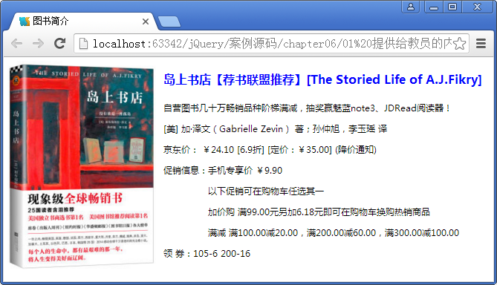

标签选择器
标签选择器根据给定的标签名匹配元素
设置<dd>标签中的内容显示出来
示例
$(document).ready(function(){
$("dt").click(function(){
$("dd").css("display","block");
});
$("h1").css("color","blue");
})
设置<h1>标签中的字体颜色为蓝色
演示示例1：基本选择器
Notes:
教学指导：
主要讲解标签选择器的用法，对照代码和图片讲解

Slide 10
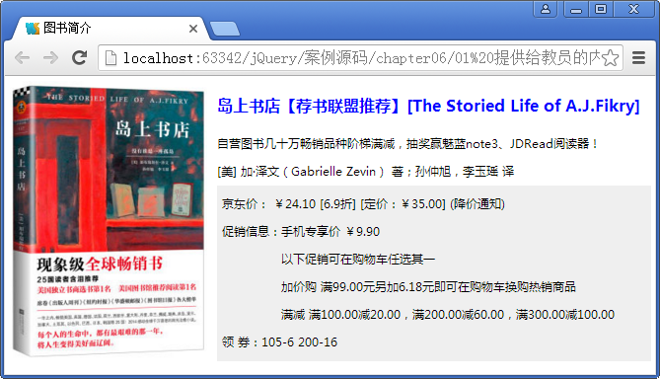
类选择器
类选择器根据给定的class匹配元素
示例
$(".price").css({"background":"#efefef","padding":"5px"});
设置class为price元素的背景颜色和内边距
演示示例1：基本选择器
Notes:
教学指导：
主要讲解类选择器的用法，对照代码和图片讲解

Slide 11
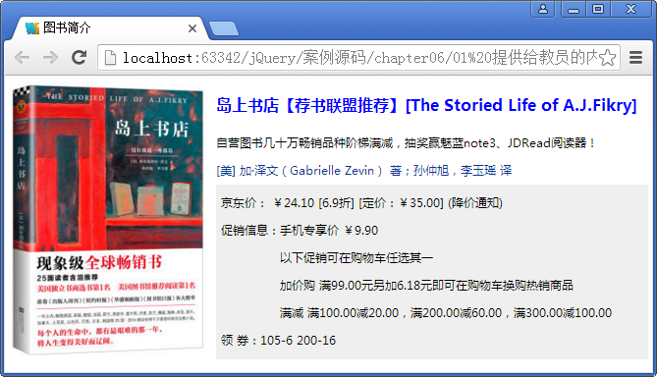
ID选择器
ID选择器根据给定的id匹配元素
示例
$("#author").css("color","#083499");
设置id为author的元素的字体颜色
演示示例1：基本选择器
Notes:
教学指导：
主要讲解ID选择器的用法，对照代码和图片讲解

Slide 12
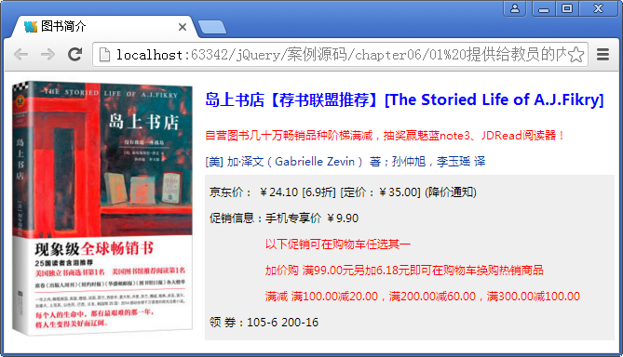
并集选择器
并集选择器用来合并元素集合
示例
$(".intro,dt,dd").css("color","#ff0000");
演示示例1：基本选择器
Notes:
教学指导：
主要讲解并集选择器的用法，对照代码和图片讲解

Slide 13

全局选择器
全局选择器可以获取所有元素
示例
$("*").css("font-weight","bold");
设置所有元素的字体加粗显示
演示示例1：基本选择器
Notes:
教学指导：
主要讲解全局选择器的用法，对照代码和图片讲解

Slide 14
层次选择器
层次选择器通过DOM 元素之间的层次关系来获取元素
名称 | 语法构成 | 描述 | 示例
后代选择器 | ancestor descendant | 选取ancestor元素里的所有descendant（后代）元素 | $("#menu span" )选取#menu下的<span>元素
子选择器 | parent>child | 选取parent元素下的child（子）元素 | $(" #menu>span" )选取#menu的子元素<span>
相邻元素选择器 | prev+next | 选取紧邻prev元素之后的next元素 | $(" h2+dl " )选取紧邻<h2>元素之后的同辈元素<dl>
同辈元素选择器 | prev~sibings | 选取prev元素之后的所有siblings元素 | $(" h2~dl " )选取<h2>元素之后所有的同辈元素<dl>
Notes:
教学指导：
此处简单讲解即可，到后面的具体案例中再详细讲解每一种选择器

Slide 15
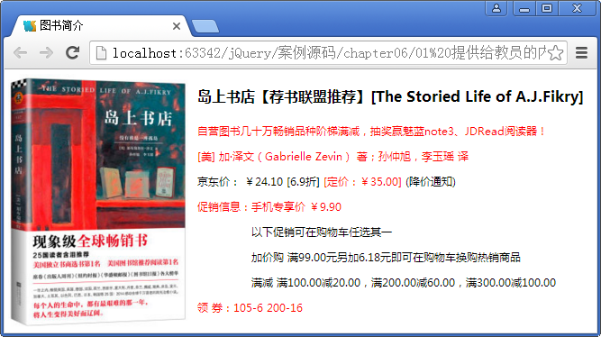
后代选择器
后代选择器用来获取元素的后代元素
示例
$(".textRight p").css("color","red");
设置class为textRight元素中的所有<p>标签的字体全部为红色
演示示例2：层次选择器
Notes:
教学指导：
主要讲解后代选择器的用法，对照代码和图片讲解

Slide 16

子选择器
子选择器用来获取元素的子元素
示例
$(".textRight>p").css("color","red");
演示示例2：层次选择器
Notes:
注意讲解子元素和后代元素的区别，子元素要求直接位于目标元素下

Slide 17
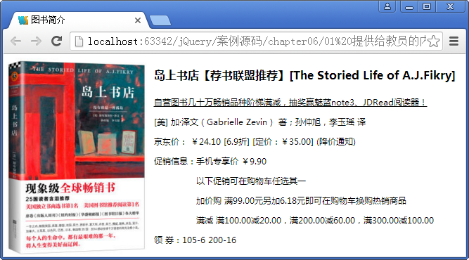
相邻选择器
相邻选择器用来选取紧邻目标元素的下一个元素
示例
$("h1+p").css(text-decoration","underline");
演示示例2：层次选择器
Notes:
教学指导：
主要讲解相邻选择器的用法，对照代码和图片讲解

Slide 18

同辈选择器
同辈选择器用来选取目标元素之后的所有同辈元素
示例
$("h1~p").css("text-decoration","underline");
演示示例2：层次选择器
Notes:
注意强调不是获取所有同辈元素

Slide 19

学员操作—制作图书简介页面
练习
需求说明
使用基本选择器和层级选择器获取并设置页面元素
自营图书几十万……”一行字体颜色为红色
京东价“￥24.10”字体为24px、红色加粗显示
“[定价：￥35.00]”字体颜色为#cccccc，价格中有中划线
<dl>标签中的字体颜色均为红色
单击“以下促销….”显示隐藏的内容，此部分字体颜色均为红色
““加购价”、“满减”、“105-5”、“200-16”字体颜色为白色，背景颜色为红色，上下内边距为1px，左右内边距为5px，外右边距为5px
完成时间：20分钟

Slide 20
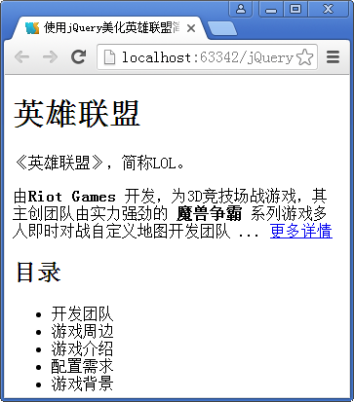
学员操作—使用jQuery美化英雄联盟简介页
练习
需求说明
单击<p>元素后，设置class为txt_box的元素内class 为current的元素的背景颜色为#6FF，<p>的子元素<span>的背景颜色为#F9F，紧邻<h1>后的<p>元素的背景颜色为#FF6，“即时对战”文本颜色为#FFF，背景颜色为#F00
完成时间：10分钟

Slide 21
共性问题集中讲解
常见问题及解决办法
代码规范问题
调试技巧
共性问题集中讲解
Notes:
教学指导：
xxxxxxx

Slide 22
属性选择器
属性选择器通过HTML元素的属性来选择元素
语法构成 | 描述 | 示例
[attribute^=value] | 选取给定属性是以某些特定值开始的元素 | $(" [href^='en']" )选取href属性值以en开头的元素
[attribute$=value] | 选取给定属性是以某些特定值结尾的元素 | $(" [href$='.jpg']" )选取href属性值以.jpg结尾的元素
[attribute*=value] | 选取给定属性是以包含某些值的元素 | $(" [href* ='txt']" )选取href属性值中含有txt的元素
语法构成 | 描述 | 示例
[attribute] | 选取包含给定属性的元素 | $(" [href]" )选取含有href属性的元素
[attribute=value] | 选取等于给定属性是某个特定值的元素 | $(" [href ='#']" )选取href属性值为“#”的元素
[attribute !=value] | 选取不等于给定属性是某个特定值的元素 | $(" [href !='#']" )选取href属性值不为“#”的元素
Notes:
教学指导：
此处简单讲解即可，到后面的具体案例中再详细讲解每一种选择器

Slide 23
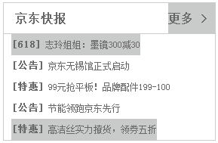
根据属性名获取元素
属性选择器可以根据是否包含某属性来选取元素
a标签带有class属性
示例
$("#news a[class]").css("background","#c9cbcb");
演示示例3：属性选择器
Notes:
教学指导：
主要讲解根据属性名获取元素的用法，对照代码和图片讲解

Slide 24
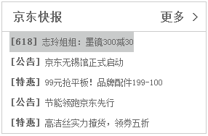
根据属性值获取元素2-1
属性选择器可以根据属性的值来选取元素
class属性值为hot
示例
$("#news a[class='hot']").css("background","#c9cbcb");
演示示例3：属性选择器
Notes:
教学指导：
主要讲解根据属性值获取元素的用法，对照代码和图片讲解

Slide 25
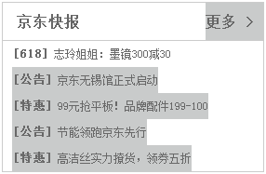
根据属性值获取元素2-2
属性选择器可以指定选取不等于属性是某个特定值的元素
class值不等于hot
示例
$("#news a[class!='hot']").css("background","#c9cbcb");
演示示例3：属性选择器
Notes:
教学指导：
与根据属性名获取元素的方法对比讲解，对照代码和图片讲解

Slide 26
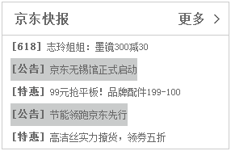
根据属性值包含特定的值获取元素3-1
属性选择器可以指定属性值以指定值开头的元素
a标签href属性值以www开头
示例
$("#news a[href^='www']").css("background","#c9cbcb");
演示示例3：属性选择器
Notes:
教学指导：
主要讲解根据属性值以****开头获取元素的用法，对照代码和图片讲解

Slide 27
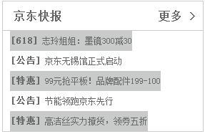
根据属性值包含特定的值获取元素3-2
属性选择器可以指定属性值以指定值结尾的元素
a标签href属性值以html结尾
示例
$("#news a[href$='html']").css("background","#c9cbcb");
演示示例3：属性选择器
Notes:
教学指导：
与根据属性值以***开头对比讲解，对照代码和图片讲解

Slide 28
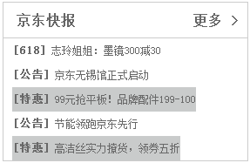
根据属性值包含特定的值获取元素3-3
属性选择器可以指定属性值包含指定值的元素
a标签href属性值包含“k2”的元素
示例
$("#news a[href*='k2']").css("background","#c9cbcb");
演示示例3：属性选择器
Notes:
教学指导：
与属性值以**开头和**结束获取元素对比讲解，对照代码和图片讲解

Slide 29

学员操作—制作非缘勿扰页面特效3-1
指导
训练要点
使用属性选择器选取元素
使用css( )方法或addClass( )方法为元素添加样式
讲解需求说明

Slide 30
学员操作—制作非缘勿扰页面特效3-2
指导
需求说明
单击标题“非缘勿扰”，<dd>元素中有id属性的<span>的文本（主演、导演、标签、剧情）颜色值为#FF0099，字体加粗显示
单击文本“导演”，文字“赖水清”为加粗
单击文本“标签”，它之后的“苏有朋”和“2013”的背景颜色为#E0F8EA，字体颜色为#10 A14B，并且文字与背景颜色上下边缘间距为2px，左右边缘边距为8px
单击图片“收藏”，弹出对话框，显示信息为“您已收藏成功！”
讲解需求说明

Slide 31
学员操作—制作非缘勿扰页面特效3-3
指导
实现思路
（1）在新建的HTML文档中引入jQuery库
（2）使用$(document).ready( )创建文档加载事件
（3）按要求使用$( )选取所需元素
（4）为获取的元素添加单击事件，并为事件添加处理事件的方法
（5）使用css( )方法或addClass( )方法为所选取的元素添加CSS样式，使用addClass( )方法添加样式时，该样式写在样式表文件中
完成时间：25分钟

Slide 32
共性问题集中讲解
常见问题及解决办法
代码规范问题
调试技巧
共性问题集中讲解
Notes:
教学指导：
xxxxxxx

Slide 33
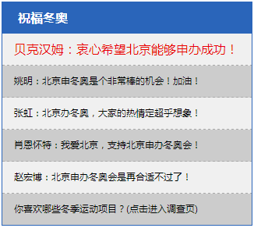
如何实现同一个列表不同样式？
提问
如何实现奇偶行不同颜色背景，首行红色字体？
Notes:
教学指导：结合图，以提问的方法引出下一页的过滤选择器。

Slide 34
过滤选择器
通过特定的过滤规则来筛选出所需的元素
主要分类
基本过滤选择器
可见性过滤选择器
表单对象过滤选择器
内容过滤选择器、子元素过滤选择器……
将在后续章节中讲解

Slide 35
基本过滤选择器
语法 | 描述 | 示例
:first | 选取第一个元素 | $(" li:first" )选取所有<li>元素中的第一个<li>元素
:last | 选取最后一个元素 | $(" li:last" )选取所有<li>元素中的最后一个<li>元素
:not(selector) | 选取去除所有与给定选择器匹配的元素 | $(" li:not(.three)" )选取class不是three的元素
:even | 选取索引是偶数的所有元素（index从0开始） | $(" li:even" )选取索引是偶数的所有<li>元素
:odd | 选取索引是奇数的所有元素（index从0开始） | $(" li:odd" )选取索引是奇数的所有<li>元素
语法 | 描述 | 示例
:eq(index) | 选取索引等于index的元素（index从0开始） | $("li:eq(1)" )选取索引等于1的<li>元素
:gt(index) | 选取索引大于index的元素（index从0开始） | $(" li:gt(1)" )选取索引大于1的<li>元素（注：大于1，不包括1）
:lt(index) | 选取索引小于index的元素（index从0开始） | $(“li:lt(1)” )选取索引小于1的<li>元素（注：小于1，不包括1）
:header | 选取所有标题元素，如h1~h6 | $(":header" )选取网页中所有标题元素
:focus | 选取当前获取焦点的元素 | $(":focus" )选取当前获取焦点的元素
:animated | 选择所有动画 | $(":animated" )选取当前所有动画元素
Notes:
教学指导：
1、此处简单讲解即可，说明每个过滤选择器的用法，
2、说明后面的具体案例中再详细讲解每一种选择器，引出下一页的内容；

Slide 36
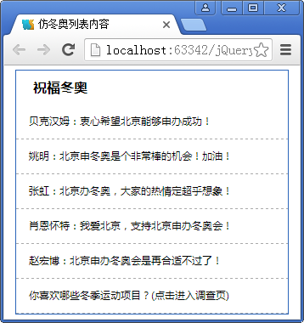
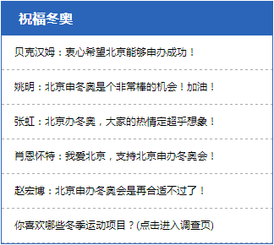
制作仿奥列表页面3-1
示例
<div class="contain">
<h2>祝福冬奥</h2>
<ul>
<li> 贝克汉姆：衷心希望北京能够申办成功！</li>
<li> 姚明：北京申冬奥是个非常棒的机会！加油！</li>
<li> 张虹：北京办冬奥，大家的热情定超乎想象！ </li>
<li> 肖恩怀特：我爱北京，支持北京申办冬奥会！</li>
<li> 赵宏博：北京申办冬奥会是再合适不过了！</li>
<li> 你喜欢哪些冬季运动项目？(点击进入调查页)</li>
</ul>
</div>
$(".contain :header").css({"background":"#2a65ba","color":"#ffffff"});
演示示例4：基本过滤选择器
Notes:
教学指导：
1、演示基本HTML代码和实现效果，提出如何实现标题有背景颜色；
2、使用过滤选择器实现，然后给出图来说明；
3、最后演示加深学员的印象，使学员能够掌握；

Slide 37
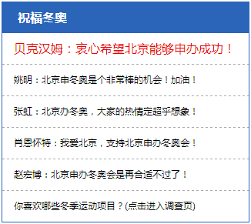
制作仿奥列表页面3-2
$(".contain li:first").css({"font-size":"16px","color":"#e90202"});
$(".contain li:last").css("border","none");
$(".contain li:even").css("background","#f0f0f0");
$(".contain li:odd").css("background","#cccccc");
演示示例4：基本过滤选择器
Notes:
教学指导：
1、对照图和代码讲解；
2、最后演示加深学员的印象，使学员能够掌握；

Slide 38
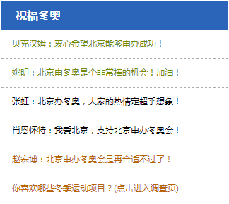
制作仿奥列表页面3-3
$(".contain li:lt(2)").css({"color":"#708b02"});
$(".contain li:gt(3)").css({"color":"#b66302"});
演示示例4：基本过滤选择器
Notes:
教学指导：
1、对照图和代码讲解；
2、最后演示加深学员的印象，使学员能够掌握；

Slide 39
学员操作—制作隔行变色的商品列表
练习
需求说明
使用基本过滤选择器，实现隔行变色的表格（不包括表头），偶数行背景色为#eff7d1，奇数行背景色为#f7e195
完成时间：10分钟

Slide 40
共性问题集中讲解
常见问题及解决办法
代码规范问题
调试技巧
共性问题集中讲解
Notes:
教学指导：
根据学员在练习中的情况讲解此页：
1、如果大部分学员都顺利完成，说明练习的技能点学员都掌握了，这一页就简单带过，不需要共性问题讲解；
2、如果大部分学员不顺利，或者在某个技能点卡了，出现了问题，那么这一页就要讲解，但是讲解时也要根据学员遇到的情况进行讲解；

Slide 41
可见性过滤选择器
通过元素显示状态来选取元素
语法 | 描述 | 示例
:visible | 选取所有可见的元素 | $(":visible" )选取所有可见的元素
:hidden | 选取所有隐藏的元素 | $(":hidden" ) 选取所有隐藏的元素
$("p:hidden").show();
$("p:visible").hide();
演示示例5：可见性过滤选择器

Slide 42
jQuery选择器注意事项2-1
特殊符号的转义
<div id="id#a">aa</div>
<div id="id[2]">cc</div>
获取这两个元素的选择器
$("#id#a");
$("#id[2]");
$("#id\\#a");
$("#id\\[2\\]");

Slide 43
jQuery选择器注意事项2-2
选择器中的空格
选择器的书写规范很严格，多一个空格或少一个空格，都会影响选择器的效果
var $t_a = $(".test :hidden"); //带空格的jQuery选择器
选取class为“test”的元素内部的隐藏元素
var $t_b = $(".test:hidden"); //不带空格的jQuery选择器
选取隐藏的class为“test”的元素

Slide 44

学员操作—制作全网热播视频页面3-1
指导
训练要点
使用过滤选择器选取元素
使用css( )方法设置页面元素样式
讲解需求说明

Slide 45
学员操作—制作全网热播视频页面3-2
指导
需求说明
使用选择器:not( ) 设置图片与右侧内容间距10px
使用选择器:last设置右侧列表背景颜色为#f0f0f0
使用层次选择器、:first、:not( )设置前三个视频名称前的数字1、2、3背景颜色为#f0a30f，后面的数字背景颜色为#a4a3a3
3、5、6、7后的箭头向上，4、8、9、10后的箭头向下
鼠标移至右侧列表上时，显示对应的隐藏内容“”加入清单，鼠标离开后隐藏内容
讲解需求说明

Slide 46
学员操作—制作全网热播视频页面3-3
指导
实现思路
（1）使用$(document).ready( )创建文档加载事件
（2）使用:lt( )设置向上的背景箭头，使用:gt( )设置向下的背景箭头，使用:eq( ) 设置右侧第二行的向下的背景箭头
（3）鼠标移至元素添加mouseover事件，设置隐藏元素显示出来，使用find( )获取当前<li>下的<p>元素；鼠标离开添加mouseout事件设置元素隐藏
（4）使用css( )方法所选取的元素添加CSS样式
完成时间：25分钟

Slide 47
共性问题集中讲解
常见问题及解决办法
代码规范问题
调试技巧
共性问题集中讲解
Notes:
教学指导：
xxxxxxx

Slide 48
总结
什么是jQuery选择器
jQuery选择器的优势
jQuery选择器的类型
选择器
jQuery选取元素
jQuery选择器的注意事项
基本选择器
层次选择器
属性选择器
通过CSS选择器选取元素
通过条件过滤选取元素
jQuery选择器
基本过滤选择器
可见性过滤选择器
Notes:
教学指导；
总结部分主要达到以下几个目的：
1、回顾内容。注意与与本章任务和目标不一样。本章任务和目标是是强调内容概貌，学到技术，告知要学习什么；总结时，要格外强调观点，把每一个知识点的观点结论都尽量突出出来。
2、整理逻辑。还应该把观点之间的逻辑联系梳理出来。从而使知识系统化、逻辑化。要帮助学员整清逻辑是总结的一大任务。

